Slide 1
世界のけんティーと学ぶ ウキウキ スクレイピング講座 Ver1.1
~ワイ将、pythonと共に~
(2020/03/02)

Slide 2
1.1. 導入
環境はUbuntu14.04(virtualbox)
使うのはpython3.4.3
プリミティブな開発を行いたいので、極力IDEは使用しない(というか入れ方がわからない)。
必要な物をpip3コマンドでインストールする。

Slide 3
1.2. pip3とは…
The python package indexに公開されているpythonパッケージのインストールなどを行うユーティリティ
おそらくpython3用なので、pip3だと思われる。
これをターミナルで打ち込めば色々パッケージをインストールできる。

Slide 4
1.3. pip3を用いてインストールするもの
RequestsとBeautifulSoup4をインストールする
Requests
→URLを指定して、コマンドにより指定した形でデータを取得(おそらく)
BeautifulSoup4
→htmlなどからデータを抽出するために使用(スクレイピング本体)

Slide 5
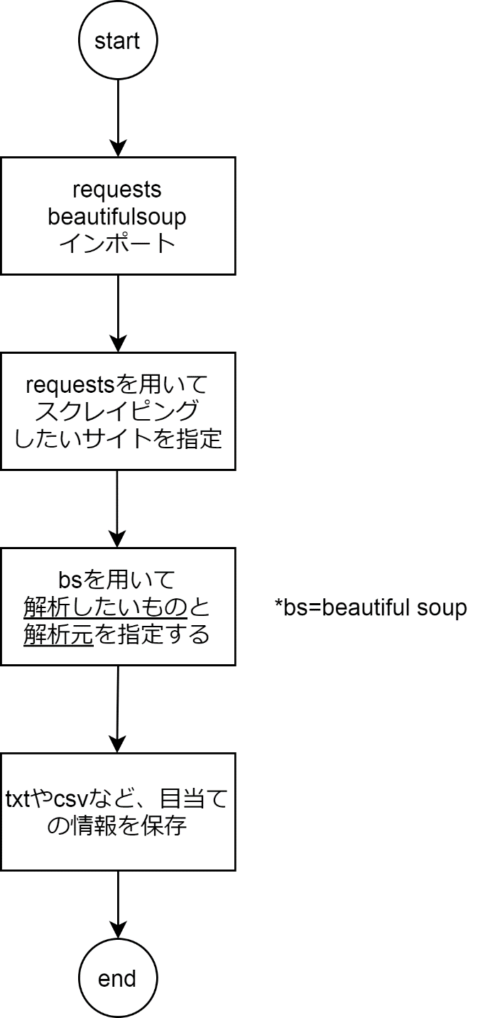
1.4. フローチャート
基本的にはmain関数の中身をこのようにする。

Slide 6
1.5. 準備
pip3をインストール
Requestsをインストール
BeautifufSoupをインストール
*beautifulsoupのインストールはsudoコマンドが無いとキレられる^^;
-> sudo apt-get install python3-pip
-> pip3 install requests
-> sudo pip3 install beautifulsoup4

Slide 7
1.6.1 簡単なスクレイピング
title.py(yahooニュースのタイトルを取得)
import requests
from bs4 Import BeautifulSoup
r = requests.get(‘https://news.yahoo.co.jp/’)
#第一引数:解析したいもの,第二引数:何を元にするか
soup = BeautifulSoup(r.content,”htmp.parser”)
#ニュース一覧のテキストのみを表示
print(soup.find(“ul”,”newsfeed_list”).text)

Slide 8
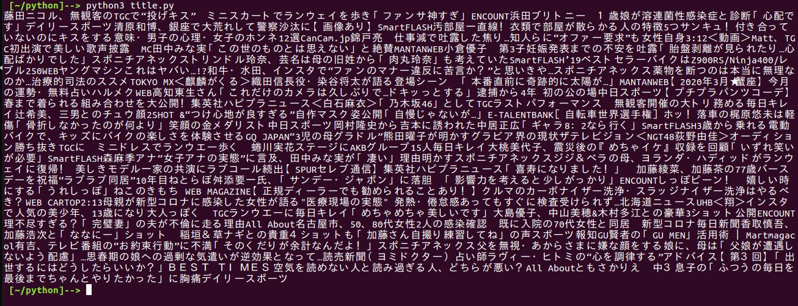
1.6.2. title.py 結果

Slide 9
1.7.1. もし実行できなかったら…
RequestsとBeautifilsoup4が異なるディレクトリに保存されている場合、どちらかが読み込まれない可能性がある。
その場合、環境変数PYTHONPATHを設定すれば解消できる
*ちゃんと実行できてたら1.7節は飛ばしてクレメンスm(_ _)m

Slide 10
1.7.2. PYTHONPATH設定
まずrequestsとbeautifulsoupがどのディレクトリにあるか調べる
→pip3で再度インストールすると場所を教えてくれる
場所がわかったら~/.bashrcにPYTHONPATHを設定(記述)し、reboot
あちきの場合は
.bashrc
Requestsの場所
export PYTHONPATH=“\usr\local\lib\python3.4\dist-packages:\usr\lib\python3\dist\packages”
複数指定の場合、「：」記述
bsの場所

Slide 11
まとめと展望(Ver1.1)
まとめ
→スクレイピングで使用するライブラリの準備
→スクレイピングの流れの理解(データ化→データ抜き出し)
展望
→htmlのおおまかな構造の理解
→requestsとBeautifulSoup4の関数の使い方の確認

